Slide 1
３つ以上のものを比べてみよう
Question

Slide 2
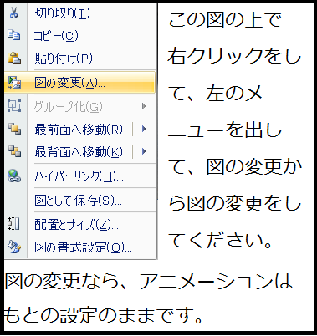
ゴジラ
キングコング
仮面ライダー
ウルトラマン
Notes:
Which is the oldest?

Slide 3
浅間山
駒ヶ岳
赤岳
白馬岳
Notes:
長野県の山なのでかえてください。

Slide 4
アマゾン川
ミシシッピ川
ナイル川
揚子江

Slide 5
前田T
青沼T
鹿川T
山田T
Notes:
自校の先生の写真を入れてください。
Who is the youngest teacher?

Slide 6
中国
アメリカ
ロシア
カナダ

Slide 7
チーター
ガゼル
サラブレッド
前田T
Notes:
1番右には、自校の足の早い先生を入れてください。
Which is the fastest?
Which runs the fastest?

Slide 8
ハワイ
沖縄
エジプト
インド

Slide 9
石塚英彦
白鵬
マツコ・デラックス

Slide 10
３つ以上のものを比べてみよう
Answer

Slide 11
ゴジラ
キングコング
仮面ライダー
ウルトラマン
・1954年
・1933年
・1971年
・1966年
King Kong is the oldest of the four.

Slide 12
浅間山
駒ヶ岳
赤岳
白馬岳
・2568m
・2956m
・2899m
・2932m
Mt. Komagatake is the highest of the four.

Slide 13
アマゾン川
ミシシッピ川
ナイル川
揚子江
・6516km
・6019km
・6650km
・6300km
The Nile is the longest of all.
The Nile is the longest in the world

Slide 14
前田T
青沼T
鹿川T
山田T
Mr. Maeda is the youngest of the four.

Slide 15
中国
アメリカ
ロシア
カナダ
・960万平方キロ
・966万6861平方キロ
・1707万5200平方キロ
・997万610平方キロ
Russia is the largest of the four.

Slide 16
チーター
ガゼル
サラブレッド
前田T
・時速110km
・時速80km
・時速60～70km
時速20kmくらい
The cheetah is the fastest of the four.
The cheetah runs the fastest of the four.

Slide 17
ハワイ
沖縄
エジプト
インド
・31.5°Ｃ
（ホノルル）
・33°Ｃ
・34.2°Ｃ
（カイロ）
・33.3°Ｃ
（ニューデリー）
Egypt is the hottest of the four.

Slide 18
石塚英彦
白鵬
マツコ・デラックス
・130kg
・153kg
・140kg
Hakuho is the heaviest of the three.

Slide 19
いくつかの中で最も（最上級表現）
Namihei is old.
波平さんは年をとっています。
Namihei is the oldest.
波平さんは1番年をとっているんだよ。
誰と比べて？
Namihei is the oldest in Sazae’s family.
Namihei is the oldest of the ten.
波平さんはサザエさん一家の中でもっとも年をとっているんだよ。
Point
①最もという意味を加えるために 形容詞や副詞 に est を加えます。最上級と言います。
②また｢一番・最も｣は、一つに限られるので、形容詞・副詞の前に the もつけます。
③何と比べて一番なのかを表すために
in ・・・ 比較の範囲を表す場所や組織、集団のとき
of ・・・ 複数の名詞のとき
を使います。

Slide 20
最上級の作り方
意味 | 原級 | 最上級
古い | old | oldest
高い | high | highest
長い | long | longest
若い | young | youngest
大きい（広さ） | large | largest
速い | fast | fastest
暑い | hot | hottest
重い | heavy | heaviest
①最上級（形容詞・副詞）の形は ｢形容詞・副詞 ＋ est｣ が基本。
②最後が e で終わるものは、st だけ付けます。
③短母音＋子音は最後の文字を重ねます。big hot だけ覚えればOK。
④短母音＋yのものは、y を i に変えて、 ＋ est です。

Slide 21
いくつかの中で最も（最上級表現）
Namihei is old.
波平さんは年をとっています。
Namihei is the oldest.
波平さんは1番年をとっているんだよ。
誰と比べて？
Namihei is the oldest in Sazae’s family.
Namihei is the oldest of the ten.
波平さんはサザエさん一家の中でもっとも年をとっているんだよ。
Point
①最もという意味を加えるために 形容詞や副詞 に est を加えます。最上級と言います。
②また｢一番・最も｣は、一つに限られるので、形容詞・副詞の前に the もつけます。
③何と比べて一番なのかを表すために
in ・・・ 比較の範囲を表す場所や組織、集団のとき
of ・・・ 複数の名詞のとき
を使います。

